Slide 1
ФГБОУ ВО «РГРТУ ИМ. В.Ф. УТКИНА» • КАФЕДРА АСУ
Дисциплина «Моделирование процессов и систем»
Защита лабораторных работ №1 и №2
Проектирование информационной системы процесса покупки товаров на маркетплейсе
От Use Case моделей к статической структуре классов

Slide 2




Лабораторная работа №1
Акторы системы и их зоны ответственности
Покупатель
Продавец
Инициирует поиск, отбор, добавление в корзину, оплату, отслеживание и отмену заказов.
Публикует товары, устанавливает цены/остатки, комплектует и передаёт заказы в доставку.
Маркетплейс
Платёжная система
Ядро системы: обеспечивает каталог, приём заказов, логистику и связывает участников.
Внешний сервис: отвечает за транзакции, проведение эквайринга и возврат средств.

Slide 3
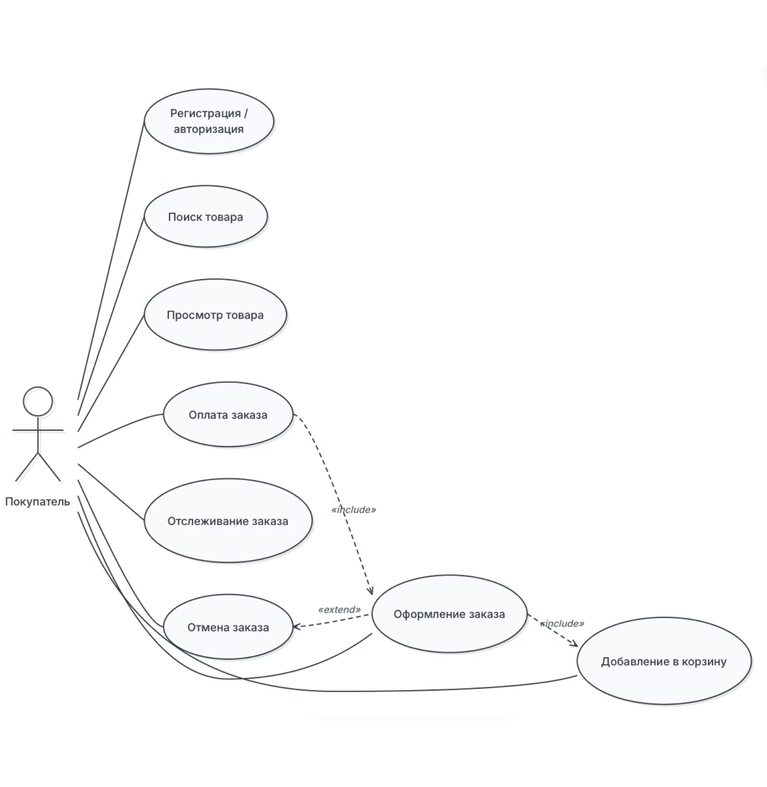
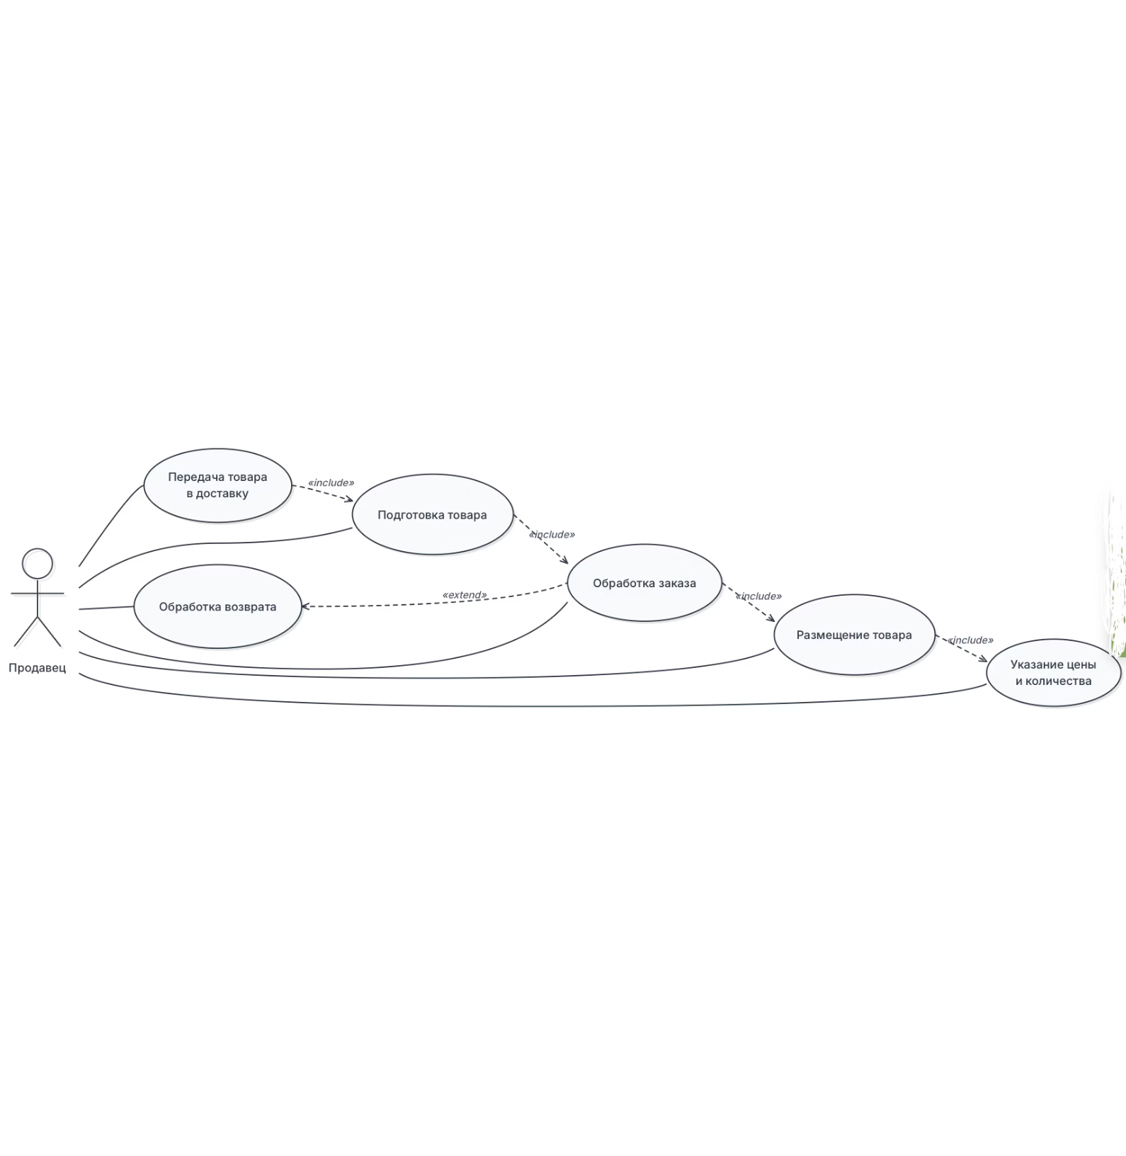
Диаграммы прецедентов
Варианты использования: Покупатель и Продавец
Актор «Покупатель»
Актор «Продавец»

Slide 4
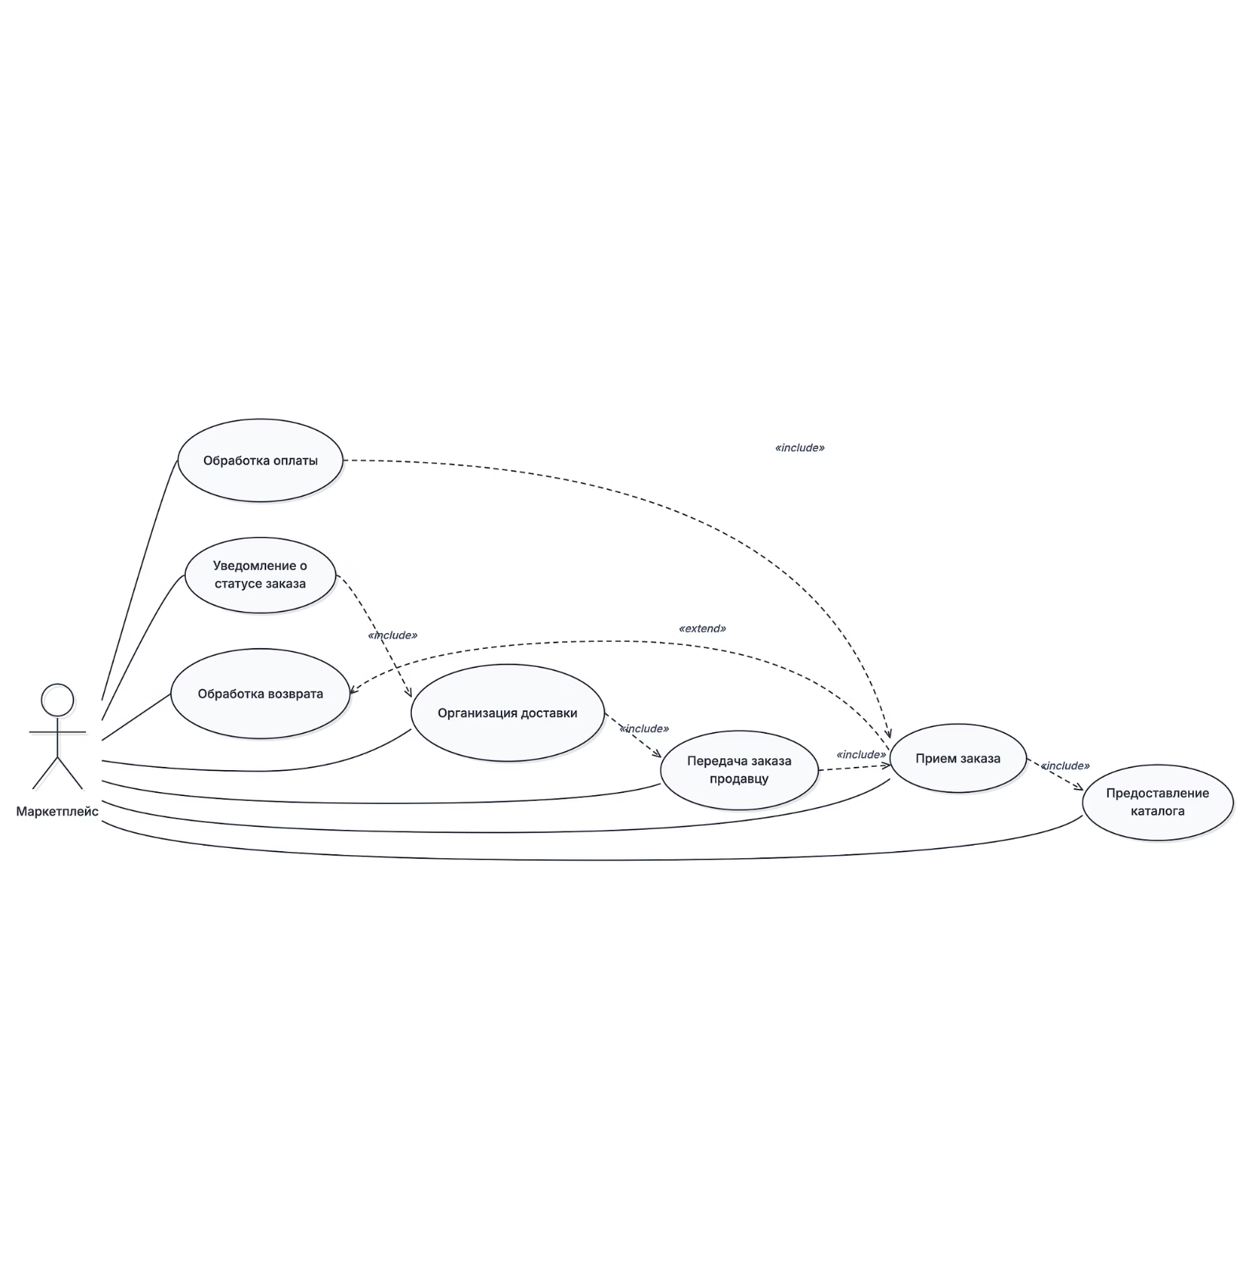
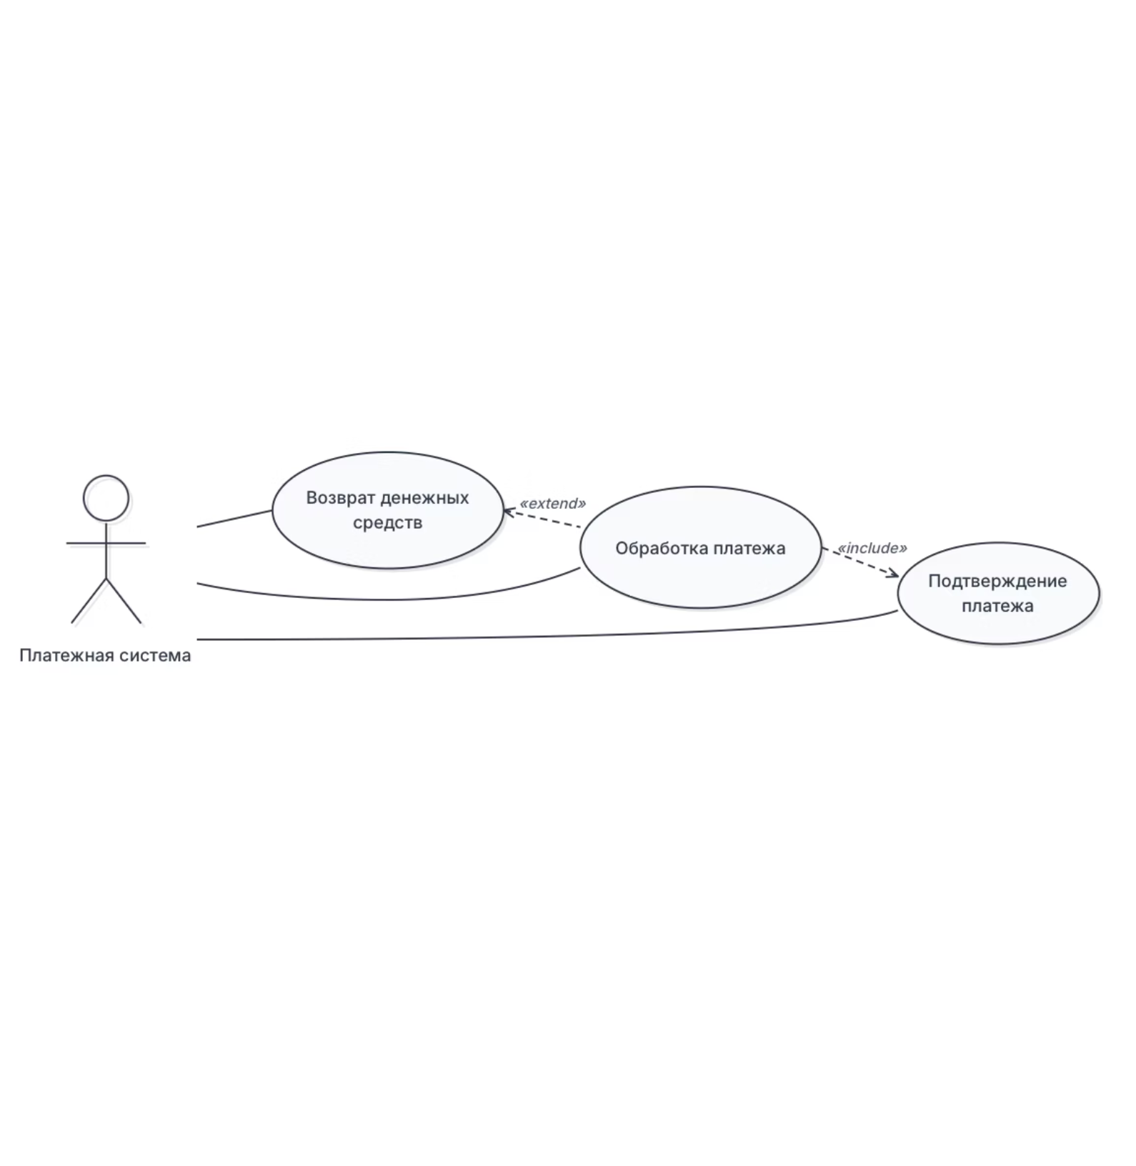
Диаграммы прецедентов
Варианты использования: Маркетплейс и Платёжная система
Актор «Маркетплейс»
Актор «Платёжная система»

Slide 5
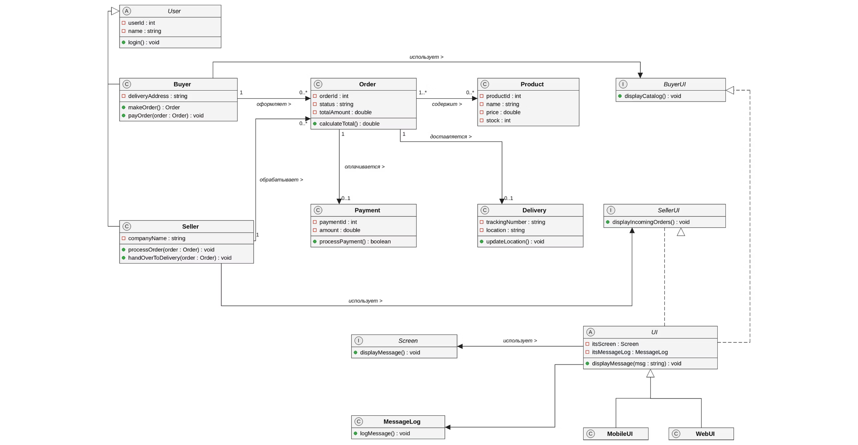
Лабораторная работа №2
Общая диаграмма классов системы

Slide 6
Структура диаграммы
4 логические зоны компоновки
1. Левая зона (Наследование)
2. Центральная зона (Бизнес-логика)
Иерархия пользователей: базовый класс User и его конкретные наследники Buyer и Seller.
Ядро системы: класс Order, связывающий сущности Product, Payment и Delivery.
3. Правая зона (Интерфейсы UI)
4. Нижняя зона (Реализация UI)
Контракты взаимодействия: BuyerUI и SellerUI, разделяющие ответственность ролей.
Классы WebUI, MobileUI, полиморфный UI, служебные Screen и MessageLog.

Slide 7
Ключевые связи
Ассоциации и кратности в бизнес-логике
Связываемые классы | Тип связи | Кратность | Имя ассоциации
Buyer ➔ Order | Ассоциация | 1 — 0..* | оформляет >
Seller ➔ Order | Ассоциация | 1 — 0..* | обрабатывает >
Order ➔ Product | Ассоциация | 1..* — 0..* | содержит >
Order ➔ Payment | Направленная ассоциация | 1 — 0..1 | оплачивается >
Order ➔ Delivery | Направленная ассоциация | 1 — 0..1 | доставляется >

Slide 8
Спецификации прецедентов: актор «Покупатель» (1–3)
ID | Прецедент | Описание | Акторы | Предусловия | Основной поток
1 | Регистрация / авторизация | Покупатель создаёт учётную запись или входит в существующую для доступа к функциям маркетплейса. | Главный: Покупатель. Второст.: Маркетплейс | Покупатель находится на сайте маркетплейса. | 1. Выбирает регистрацию или авторизацию. 2. При регистрации вводит данные и создаёт учётную запись. 3. При авторизации вводит данные существующей записи. 4. Маркетплейс проверяет данные. 5. Система предоставляет доступ.
2 | Поиск товара | Покупатель ищет товары с помощью строки поиска, категорий и фильтров. | Главный: Покупатель. Второст.: Маркетплейс | Маркетплейс доступен покупателю. | 1. Вводит поисковый запрос. 2. Маркетплейс обрабатывает запрос. 3. Система формирует список товаров. 4. Покупатель просматривает результаты.
3 | Просмотр товара | Покупатель просматривает информацию о товаре перед покупкой. | Главный: Покупатель. Второст.: Маркетплейс, Продавец | Товар размещён на маркетплейсе. | 1. Выбирает товар. 2. Маркетплейс открывает страницу товара. 3. Покупатель просматривает описание, цену, характеристики и продавца. 4. Принимает решение о покупке.
Notes:
Спецификации прецедентов покупателя, часть 1 из 3.

Slide 9
Спецификации прецедентов: актор «Покупатель» (4–6)
ID | Прецедент | Описание | Акторы | Предусловия | Основной поток
4 | Добавление в корзину | Покупатель добавляет выбранный товар в корзину для последующего оформления. | Главный: Покупатель. Второст.: Маркетплейс | Товар доступен для покупки. | 1. Выбирает товар. 2. Нажимает «В корзину». 3. Маркетплейс добавляет товар в корзину. 4. Система обновляет состав и стоимость корзины.
5 | Оформление заказа | Покупатель формирует заказ из товаров корзины и указывает данные доставки. | Главный: Покупатель. Второст.: Маркетплейс, Продавец | В корзине есть хотя бы один доступный товар. | 1. Открывает корзину. 2. Проверяет товары и количество. 3. Указывает адрес и способ доставки. 4. Проверяет итоговую стоимость. 5. Подтверждает заказ. 6. Маркетплейс создаёт заказ.
6 | Оплата заказа | Покупатель оплачивает оформленный заказ доступным способом оплаты. | Главный: Покупатель. Второст.: Маркетплейс, Платёжная система | Заказ оформлен и ожидает оплаты. | 1. Выбирает способ оплаты. 2. Маркетплейс передаёт платёжные данные платёжной системе. 3. Платёжная система обрабатывает платёж. 4. Система подтверждает оплату. 5. Маркетплейс меняет статус заказа.
Notes:
Спецификации прецедентов покупателя, часть 2 из 3.

Slide 10
Спецификации прецедентов: актор «Покупатель» (7–8)
ID | Прецедент | Описание | Акторы | Предусловия | Основной поток
7 | Отслеживание заказа | Покупатель получает информацию о текущем состоянии и местонахождении заказа. | Главный: Покупатель. Второст.: Маркетплейс | Заказ оформлен и выполняется. | 1. Открывает раздел заказов. 2. Выбирает заказ. 3. Маркетплейс отображает статус. 4. Покупатель получает информацию о ходе доставки.
8 | Отмена заказа | Покупатель отменяет оформленный заказ, если его статус позволяет отмену. | Главный: Покупатель. Второст.: Маркетплейс, Продавец | Существует оформленный заказ, который ещё можно отменить. | 1. Открывает информацию о заказе. 2. Выбирает отмену. 3. Маркетплейс проверяет возможность отмены. 4. Заказ отменяется. 5. Продавец получает информацию об отмене.
Notes:
Спецификации прецедентов покупателя, часть 3 из 3.

Slide 11
Спецификации прецедентов: актор «Продавец» (9–11)
ID | Прецедент | Описание | Акторы | Предусловия | Основной поток
9 | Размещение товара | Продавец размещает информацию о товаре в каталоге маркетплейса. | Главный: Продавец. Второст.: Маркетплейс | Продавец может размещать товары. | 1. Выбирает добавление товара. 2. Вводит название и описание. 3. Добавляет характеристики и фотографии. 4. Указывает данные о товаре. 5. Маркетплейс сохраняет карточку. 6. Товар становится доступен покупателям.
10 | Указание цены и количества | Продавец указывает стоимость товара и количество доступных единиц. | Главный: Продавец. Второст.: Маркетплейс | Карточка товара создана или уже существует. | 1. Открывает карточку товара. 2. Указывает цену. 3. Указывает количество. 4. Сохраняет изменения. 5. Маркетплейс обновляет информацию о товаре.
11 | Обработка заказа | Продавец получает информацию о новом заказе и принимает его в обработку. | Главный: Продавец. Второст.: Маркетплейс, Покупатель | Покупатель оформил заказ с товаром продавца. | 1. Маркетплейс передаёт информацию о заказе. 2. Продавец просматривает состав заказа. 3. Проверяет наличие товара. 4. Принимает заказ в обработку. 5. Маркетплейс обновляет статус.
Notes:
Спецификации прецедентов продавца, часть 1 из 2.

Slide 12
Спецификации прецедентов: актор «Продавец» (12–14)
ID | Прецедент | Описание | Акторы | Предусловия | Основной поток
12 | Подготовка товара | Продавец готовит заказанный товар к передаче в службу доставки. | Главный: Продавец. Второст.: Маркетплейс | Заказ принят продавцом в обработку. | 1. Получает информацию о заказе. 2. Собирает товары. 3. Проверяет соответствие заказу. 4. Упаковывает товар. 5. Готовит заказ к передаче.
13 | Передача товара в доставку | Продавец передаёт подготовленный заказ в службу доставки маркетплейса. | Главный: Продавец. Второст.: Маркетплейс | Товар подготовлен и упакован. | 1. Передаёт заказ в пункт приёма или курьеру. 2. Маркетплейс получает информацию о передаче. 3. Статус заказа меняется. 4. Заказ направляется покупателю.
14 | Обработка возврата | Продавец участвует в обработке возврата товара от покупателя. | Главный: Продавец. Второст.: Маркетплейс, Покупатель, Платёжная система | Покупатель оформил возврат товара. | 1. Получает информацию о возврате. 2. Получает возвращённый товар. 3. Проверяет его состояние. 4. Подтверждает возврат. 5. Маркетплейс меняет статус. 6. Инициируется возврат денежных средств.
Notes:
Спецификации прецедентов продавца, часть 2 из 2.

Slide 13
Спецификации прецедентов: актор «Маркетплейс» (15–17)
ID | Прецедент | Описание | Акторы | Предусловия | Основной поток
15 | Предоставление каталога | Маркетплейс предоставляет покупателям каталог доступных товаров. | Главный: Маркетплейс. Второст.: Покупатель, Продавец | На маркетплейсе размещены товары продавцов. | 1. Получает информацию о товарах. 2. Формирует каталог. 3. Отображает товары покупателям. 4. Обновляет наличие и стоимость.
16 | Приём заказа | Маркетплейс принимает и регистрирует заказ, оформленный покупателем. | Главный: Маркетплейс. Второст.: Покупатель | Покупатель сформировал и подтвердил заказ. | 1. Получает данные заказа. 2. Проверяет наличие товаров. 3. Регистрирует заказ. 4. Присваивает идентификатор. 5. Передаёт заказ на обработку.
17 | Передача заказа продавцу | Маркетплейс передаёт продавцу информацию о заказе для выполнения. | Главный: Маркетплейс. Второст.: Продавец | Заказ принят и зарегистрирован. | 1. Определяет продавца товара. 2. Формирует данные заказа. 3. Передаёт информацию продавцу. 4. Получает подтверждение принятия.
Notes:
Спецификации прецедентов маркетплейса, часть 1 из 3.

Slide 14
Спецификации прецедентов: актор «Маркетплейс» (18–20)
ID | Прецедент | Описание | Акторы | Предусловия | Основной поток
18 | Обработка оплаты | Маркетплейс инициирует и контролирует оплату заказа через платёжную систему. | Главный: Маркетплейс. Второст.: Покупатель, Платёжная система | Заказ оформлен и выбран способ оплаты. | 1. Формирует платёжный запрос. 2. Передаёт запрос платёжной системе. 3. Получает результат обработки. 4. Обновляет статус оплаты.
19 | Организация доставки | Маркетплейс организует перемещение заказа от продавца к покупателю. | Главный: Маркетплейс. Второст.: Продавец, Покупатель | Заказ подготовлен продавцом и передан в доставку. | 1. Получает информацию о передаче. 2. Определяет маршрут. 3. Передаёт заказ в службу доставки. 4. Обновляет местонахождение заказа. 5. Передаёт заказ покупателю.
20 | Уведомление о статусе заказа | Маркетплейс информирует покупателя об изменениях статуса заказа. | Главный: Маркетплейс. Второст.: Покупатель | Статус оформленного заказа изменился. | 1. Фиксирует изменение статуса. 2. Формирует уведомление. 3. Передаёт уведомление покупателю. 4. Покупатель получает актуальную информацию.
Notes:
Спецификации прецедентов маркетплейса, часть 2 из 3.

Slide 15
Спецификации прецедентов: актор «Маркетплейс» (21)
ID | Прецедент | Описание | Акторы | Предусловия | Основной поток
21 | Обработка возврата | Маркетплейс организует возврат товара и денежных средств покупателю. | Главный: Маркетплейс. Второст.: Покупатель, Продавец, Платёжная система | Покупатель оформил возврат по правилам маркетплейса. | 1. Получает запрос на возврат. 2. Проверяет условия возврата. 3. Передаёт информацию продавцу. 4. Организует возврат товара. 5. Передаёт запрос на возврат средств. 6. Обновляет статус заказа.
Notes:
Спецификации прецедентов маркетплейса, часть 3 из 3.

Slide 16
Спецификации прецедентов: актор «Платёжная система» (22–24)
ID | Прецедент | Описание | Акторы | Предусловия | Основной поток
22 | Обработка платежа | Платёжная система принимает и обрабатывает запрос на оплату заказа. | Главный: Платёжная система. Второст.: Покупатель, Маркетплейс | Получен корректный запрос на оплату. | 1. Получает платёжный запрос. 2. Проверяет данные платежа. 3. Выполняет списание средств. 4. Формирует результат. 5. Передаёт результат маркетплейсу.
23 | Подтверждение платежа | Платёжная система подтверждает успешное выполнение платёжной операции. | Главный: Платёжная система. Второст.: Маркетплейс | Запрос на оплату успешно обработан. | 1. Получает результат операции. 2. Проверяет успешность платежа. 3. Формирует подтверждение. 4. Передаёт подтверждение маркетплейсу. 5. Платёж завершён.
24 | Возврат денежных средств | Платёжная система возвращает покупателю средства после отмены или возврата заказа. | Главный: Платёжная система. Второст.: Маркетплейс, Покупатель | Маркетплейс передал запрос на возврат средств. | 1. Получает запрос на возврат. 2. Проверяет данные операции. 3. Выполняет возврат средств. 4. Формирует результат. 5. Передаёт информацию маркетплейсу.
Notes:
Спецификации прецедентов платёжной системы.

